Slide 1

República da Guiné-Bissau
Direção Geral de Saúde Materno Infantil
Direção de Serviço de Imunização e Vigilância Epidemiológica
Gestão eficaz de vacinas na Guiné-Bissau
Apresentado por: Domingos
Bissau,21/01/2025

Slide 2
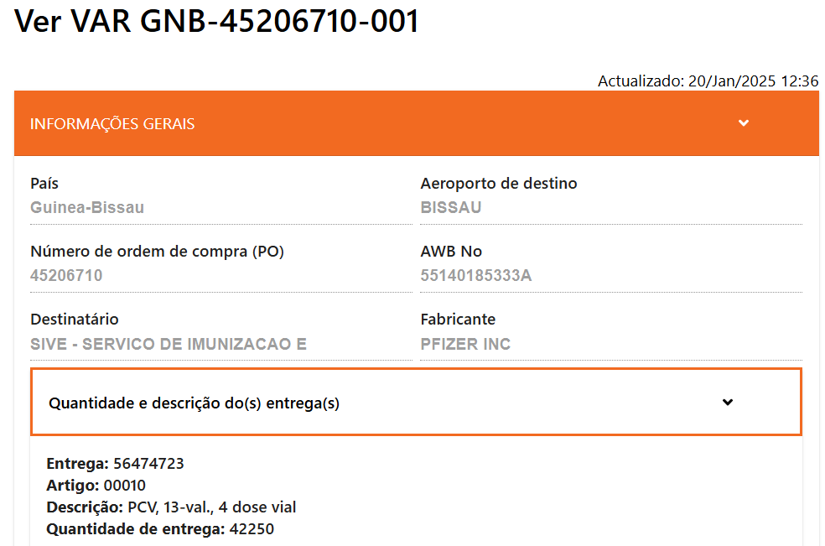
Gestão eficaz de vacinas
Chegada de vacinas
A hora prevista de chegada (ETA) é monitorizada e inspeccionada, a quantidade é confirmada à chegada e documentada, as vacinas são armazenadas à temperatura recomendada,
Relatório de Chegada de Vacinas (VAR) é preenchido e apresentado eletronicamente (plataforma em linha eVAR) no prazo de 48 horas..

Slide 3
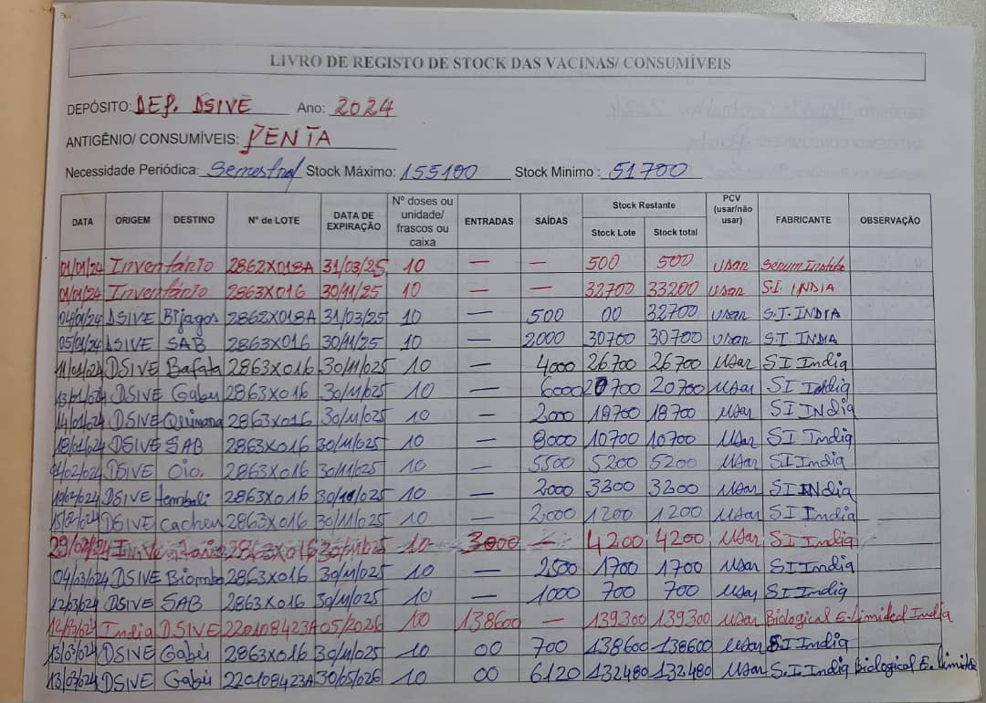
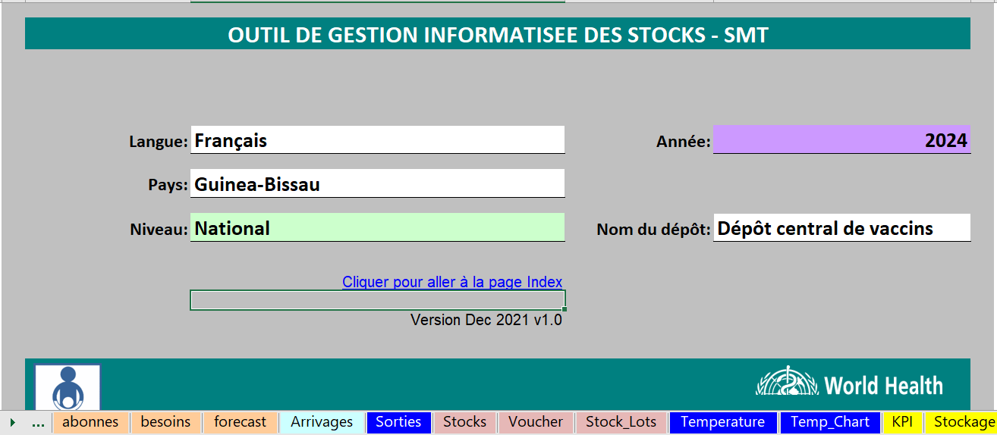
Gestão eficaz da vacina
Gestão de Stocks
Todas as transações de vacinas (receção e distribuição) são bem registadas nos livros manuais de vacinas dedicados a cada antigénio e atualizados na ferramenta de gestão de estoque excel (SMT)

Slide 4
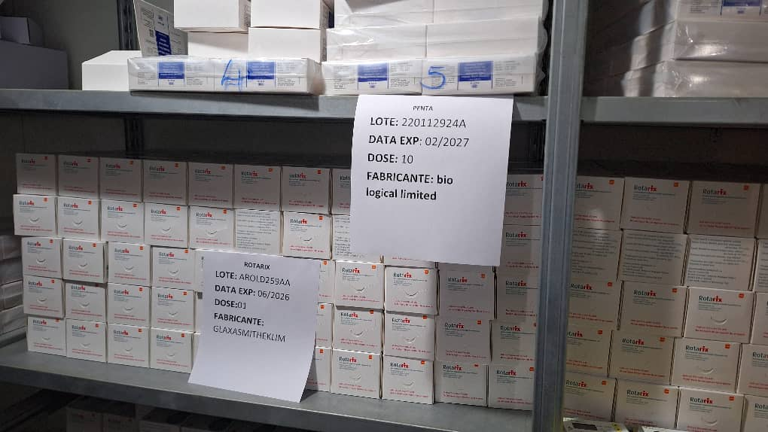
Gestão eficaz de vacinas
Armazenamento de vacinas
As vacinas são armazenadas na câmara frigorífica (WICR) ou na câmara de congelação (WIFR) no DVN, de acordo com os lotes, datas de validade, e rotuladas adequadamente.
As vacinas são armazenadas nos frigoríficos nos depositos regionais e nas estruturas sanitárias.

Slide 5
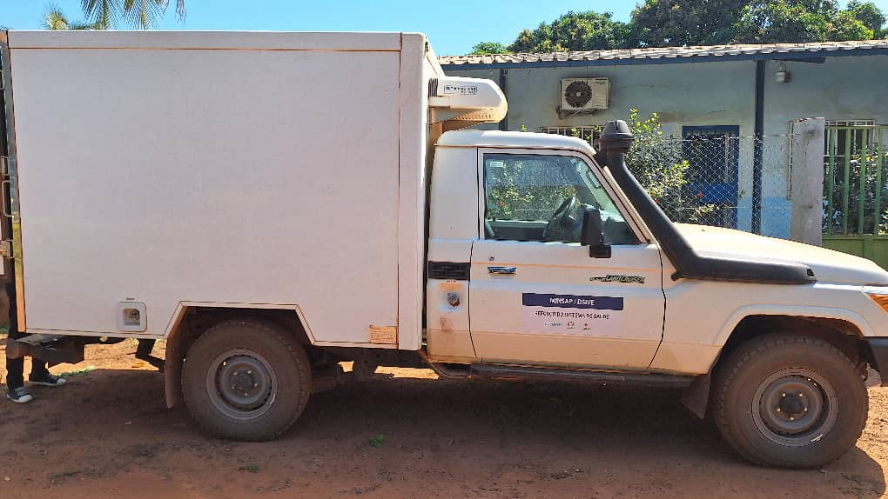
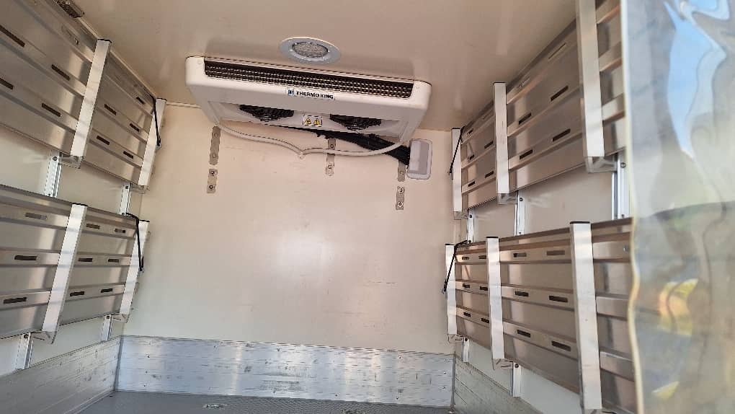
Gestão eficaz de vacinas
Transporte de Vacinas
Vacinas e estoques consumiveis são fornecidos do nível Central para o DVR usando o sistema PUSH (desde o 2º trimestre de 2024) nos veículos refrigerados.
Implementação do PUSH nas estruturas sanitarias a partir do 1º trimestre de 2025.

Slide 6
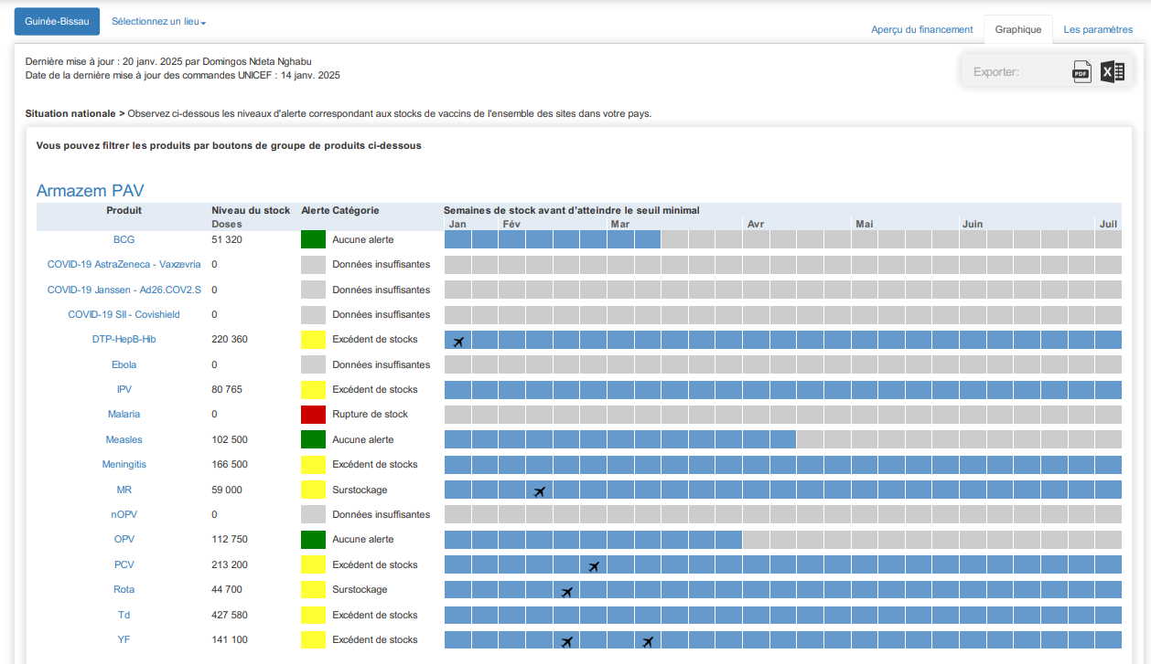
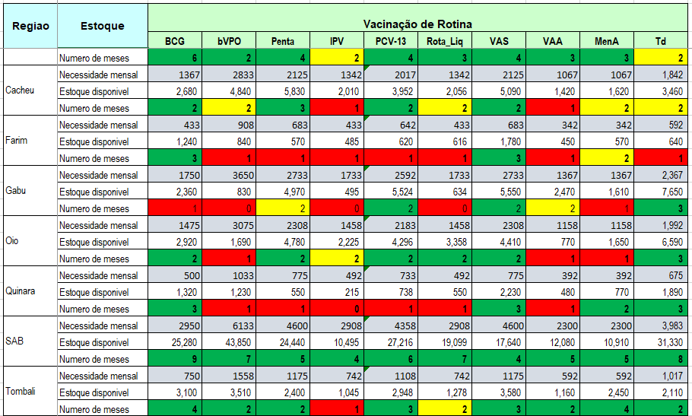
Gestão eficaz de vacinas
Monitorização do desempenho de estoques
Relatórios mensais de estoque de todos os níveis são eviados através da ferramentas excel e ferramentas on-line como “ViVa” melhora a visibilidade e dá resposta oportuna (quando encomendar / distribuição).

Slide 7
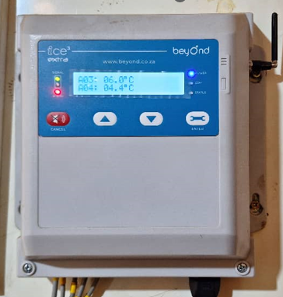
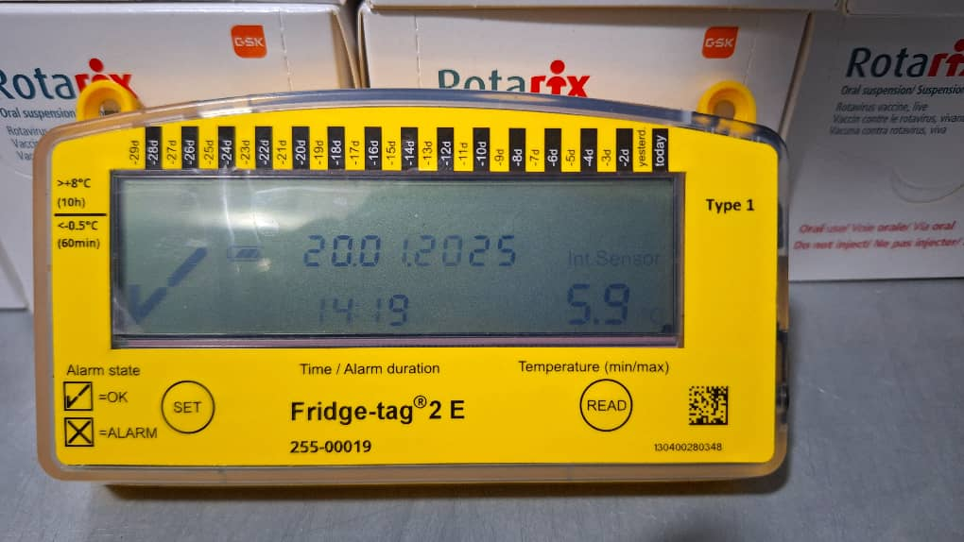
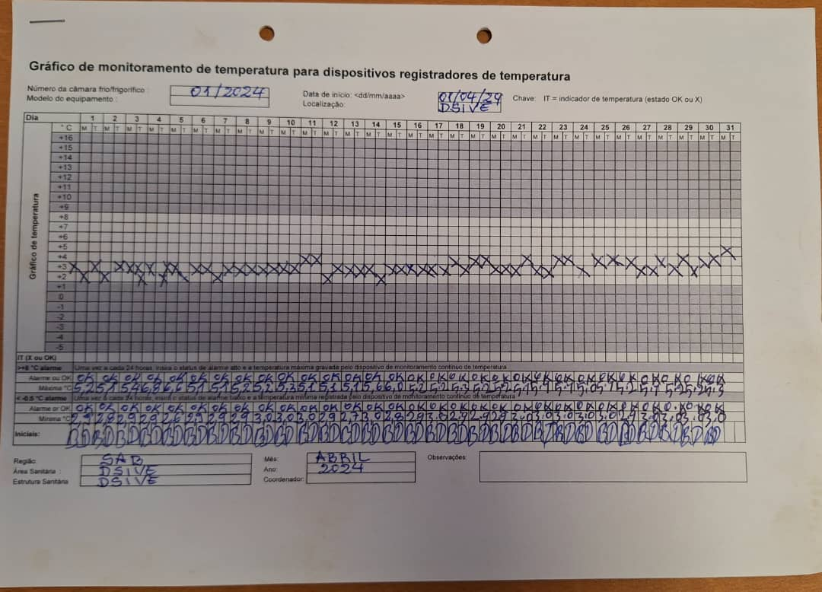
Gestão eficaz de vacinas
Monitorização da temperatura
As temperaturas são monitorizadas e documentadas duas vezes por dia, e os registos de temperatura de 24 horas (máximo, mínimo e alarme), mesmo fora do horário de trabalho, são documentados utilizando os fridge tag (FT2).
Dispositivo de monitoramento remoto de temperatura que envia alarmes por mensagens de texto e e-mails está sendo utilizado no depósito central e 64 Adqueridos para os depósitos regionais.

Slide 8
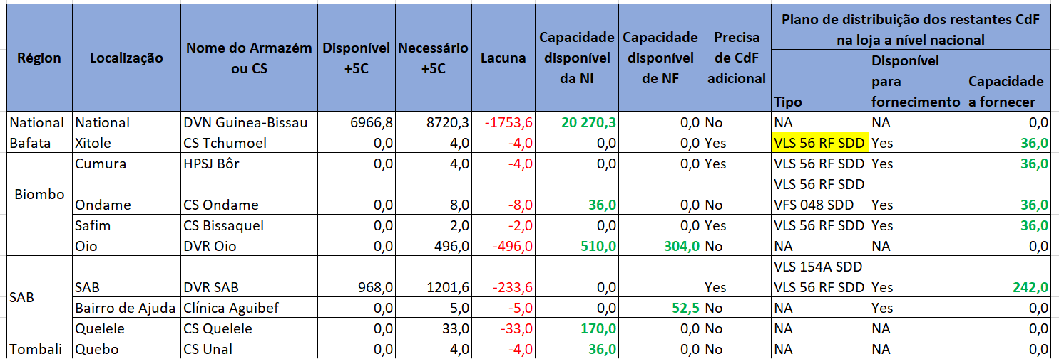
Inventário da cadeia de frio e análise gap’s
Avaliação do inventário nacional realizada no 4º trimestre de 2024 no deposito central de vacinas, 11 depositos regionais de vacinas e 148 estruturas sanitarias.
Foram identificas gap’s em 10 locais,
No entanto, o DVN não tem armazem para a instalação de todos WICR / FR necessários.

Slide 9
Avaliação da Gestão Eficaz de Vacinas (GEV)
A última avaliação do GEV foi em 2019 com pontuação geral de 67% para o país com a utilização da ferramenta GEV1.0,
41% das atividades do plano de melhoria GEV 2019 foram implementadas,
A avaliação do GEV estava prevista para 2024, mas atualmente está sendo implementada no 1º trimestre de 2025 para avaliar o desempenho da cadeia de suprimentos de imunização (CSI) do país desde 2019,
A ferramenta GEV2.0, que avalia mais indicadores do que GEV1.0, será utilisada
Os avaliadores receberam formação e serão destacados para o terreno para a recolha de dados.
O plano de melhoria contínua (PMC) e o relatório de avaliação GEV serão elaborados após a conclusão da avaliação.
Serão necessários recursos financeiros para a implementção completa do novo plano de melhoria.

